Slide 1


UNIVERSIDAD AUTÓNOMA DE CHIHUAHUA
FACULTAD INGENIERÍA
PROGRAMA DEL CURSO:
Introducción a la Programación
Maestro:
Dr. Ricardo Blanco Vega

Slide 2
Agenda
Plataforma Virtual
Propósitos del Curso
Contenido Temático
Metodología
Desempeño del Alumno
Evaluación
Fuentes de Información
Calendario de Actividades
Organización

Slide 3
Plataforma Virtual
Apuntarse a la clase:
Ve a classroom.google.com. Deben firmarte con el email de alumno de la UACH.
En la parte superior, haz clic en Añadir + > Apuntarse a una clase.
Introduce el código de la clase que te ha facilitado el profesor y haz clic en Apuntarse. El código de clase: 5af21k.
e-mail del maestro:
rblanco@uach.mx

Slide 4
Objetivos del Curso
Aprender el paradigma de la programación estructurada.
Ejemplificar la solución de problemas realizando programas en C.

Slide 5
Contenido Temático
PRIMER PARCIAL
I. CONCEPTOS FUNDAMENTALES DE PROGRAMACIÓN
II. VARIABLES Y TIPOS DE DATOS
SEGUNDO PARCIAL
III. ESTRUCTURAS DE CONTROL
IV. FUNCIONES
TERCER PARCIAL
V. ESTRUCTURAS BÁSICAS DE DATOS
VI. DISPOSITIVOS DE ENTRADA Y SALIDA

Slide 6
Metodología
1. Para cada Unidad, se presenta una introducción por parte del maestro, utilizando un organizador previo temático.
2. Se entrega el material vía página del curso.
3. Se realizarán prácticas de los temas.
4. El alumno documentará esas prácticas y buscará una aplicación que integre el conocimiento de esas prácticas.
5. Exponer los proyectos resultantes.

Slide 7
Desempeño del Alumno (1/2)
EVIDENCIAS
Se entrega por escrito:
Documentación técnica de proyectos.
Elaboración y contestación de tareas.
Contenidos de exposiciones.
Trabajos por escrito con estructura IDC (Introducción, Desarrollo y Conclusión).
Exámenes teóricos.
Documentación de prácticas de laboratorio (IDC).

Slide 8
Desempeño del Alumno (2/2)
CRITERIOS
El mayor esfuerzo es el que guía las máximas calificaciones.
No se permite la copia ni la entrega a destiempo.
Las exposiciones deberán presentarse en un orden lógico. Introducción resaltando el objetivo a alcanzar, desarrollo temático, responder preguntas y aclarar dudas y finalmente concluir. Entregar la actividad al grupo para evaluar el contenido expuesto con anticipación de cuando menos un día.
Los trabajos se reciben si cumplen con la estructura requerida, es muy importante reportar las referencias bibliográficas al final en estilo APA.

Slide 9
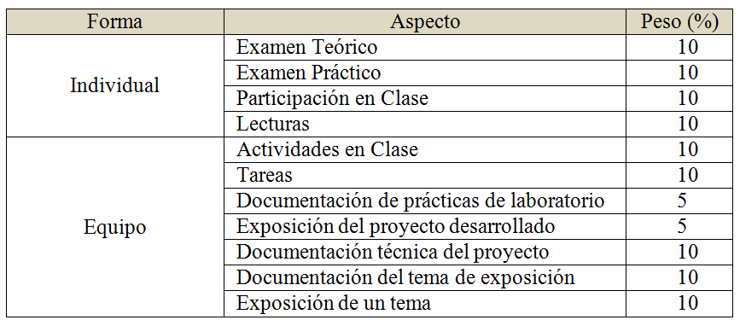
Evaluación
3 evaluaciones parciales donde se evalúa conocimientos, comprensión, aplicación y actitud. Con un valor del 30%, 30% y 40% respectivamente
Cada evaluación parcial se integra con lo siguiente:

Slide 10
Fuentes de Información
Oswald Campesato. (2019). C Programming Pocket Primer. Publisher: Mercury. ISBN: 978-1-68392-388-6.
Simon Long. (2019). An Introduction to C & GUI Programming. Publisher: Raspberry Pi Trading. ISBN: 1912047659, 9781912047659
SINGER, ADAM B. (2018). PRACTICAL C DESIGN : from programming to architecture. Publisher: APRESS. ISBN: 978-1-4842-3057-2,1484230574,978-1-4842-3056-5
Rajiv Chopra. (2018). C Programming: A Self-Teaching Introduction. Publisher: Mercury Learning & Information. ISBN: 1683920902,9781683920908.
Robert Anderson. (2017). C coding: Ultimate Step-By-Step Guide To Learning C Programming Fast. Publisher: CreateSpace Independent Publishing Platform. ISBN: 1976184975,9781976184970.
Munishwar Gulati, Mini Gulati. (2016). Programming in C. Publisher: Silicon Media Press.
Darrel L. Graham. (2016). C Programming: Language: A Step by Step Beginner’s Guide to Learn C Programming in 7 Days.
Giulio Zambon. (2015). Sudoku Programming with C. Publisher: Apress. ISBN: 1484209966,9781484209967,978-1-4842-0995-0.
Sam Key. (2015). C Programming Success in a Day!. Publisher: Lulu.com. ISBN: 1329425758,9781329425750.

Slide 11
Calendario de Actividades
Ver el calendario en el sitio web de la materia.

Slide 12
Organización
Elección del Jefe/Jefa de Grupo
Creación de los equipos

